Slide 1
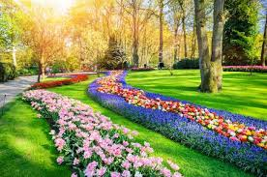
সবাইকে স্বাগতম

Slide 2
পরিচিতি
রিবন রানী দাশ
সহকারি শিক্ষক
ভরপূর্ণি সরকারি প্রাথমিক বিদ্যালয়
লাখাই,হবিগঞ্জ
শ্রেণিঃদ্বিতীয়
বিষয়ঃবাংলা
পাঠঃ১৭
শিরোনামঃকাজের আনন্দ
পাঠ্যাংশঃমৌমাছি……বাসা আগে বুনি।

Slide 3
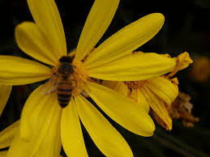
এসো আমরা কিছু ছবি দেখি

Slide 4
১।ছবিতে তোমরা কি দেখতে পাচ্ছো?
উত্তরঃমৌমাছি ও পাখি।
২।মৌমাছি ও পাখি কি করছে?
উত্তরঃমৌমাছি মধু সংগ্রহ করছে,আর পাখি লতা পাতা নিয়ে উড়ছে।
৩।এরা যে যার কাজ করছে।আচ্ছা কাজ করতে তোমাদের কেমন লাগে?
উত্তরঃভালো লাগে,আনন্দ লাগে।
৪। আজ আমাদের পাঠের বিষয় কি হতে পারে?

Slide 5
আজকে আমরা পড়ব

Slide 6
শিখনফল
২.১.২ কবিতা শুনে বুঝতে পারবে।
২.১.২ কবিতা শুনে বুঝতে পারবে।
২.১.১ পাঠ্যবইয়ের কবিতা শ্রবণযোগ্য স্বরে আবৃত্তি করতে পারবে।
১.৪.২ পাঠে ব্যবহৃত বাক্য শ্রবণযোগ্য স্বরে ও প্রমিত উচ্চারনে পড়তে পারবে।
২.৩.২ কবিতা-সংশ্লিষ্ট প্রশ্নের উত্তর লিখতে পারবে।

Slide 7
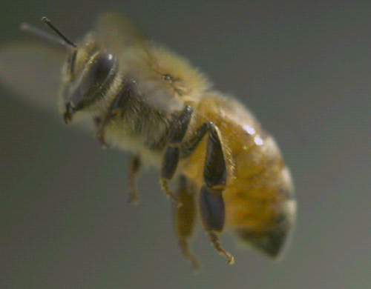
মৌমাছি ,মৌমাছি
কোথা যাও নাচি নাচি

Slide 8
দাঁড়াও না একবার ভাই।

Slide 9
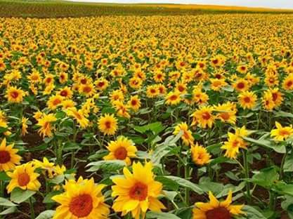
ওই ফুল ফোটে বনে

Slide 10
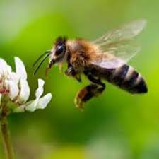
যাই মধু আহরনে
দাঁড়াবার সময় তো নাই।

Slide 11
ছোট পাখি,ছোট পাখি

Slide 12
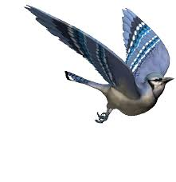
কিচিমিচি ডাকি ডাকি
কোথা যাও,বলে যাও শুনি

Slide 13
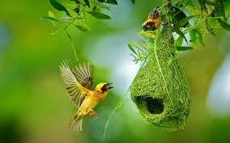
আপনার বাসা আগে বুনি।

Slide 14
পাঠ্যবই সংযোগ
তোমরা পাঠ্য বইয়ের ৬৬ পৃষ্ঠা খোলো

Slide 15
এসো আমরা কবিতার একটি ভিডিও শুনি

Slide 16
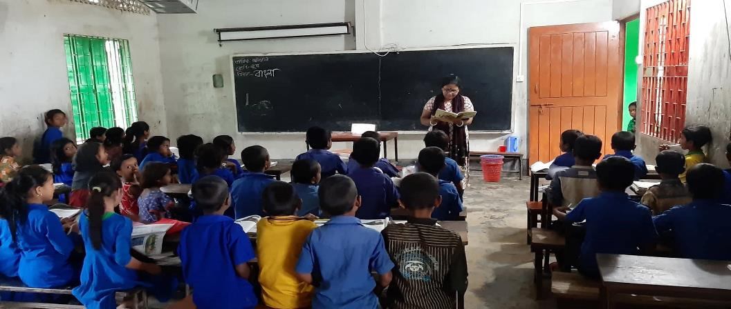
শিক্ষকের সামগ্রিক পাঠ

Slide 17
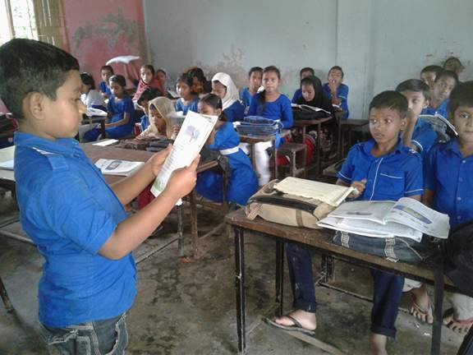
একজন একজন করে আবৃত্তি করবে

Slide 18
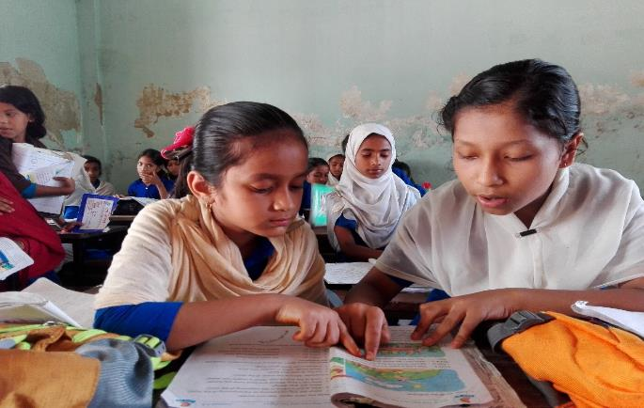
একজন আবৃত্তি করবে,অন্যজন শুনবে

Slide 19
পাঠ থেকে নতুন শব্দ খুজে বের করো ও অর্থ বলো
আহরণ
যোগাড়
কিচিমিচি
পাখির ডাক।
তৃণলতা
ঘাস ও লতা

Slide 20
একক কাজ
ঘরের ভিতরের শব্দগুলো খালি জায়গায় বসিয়ে বাক্য তৈরি করো
কিচিমিচি | পিলপিল | তৃণলতা | আহরন
ক।পাখি………………দিয়ে বাসা বানায়।
খ।মৌমাছি ফুল থেকে মধু…………করে।
গ।চড়ইগুলি …………করে ডাকছে।

Slide 21
জোড়ায় কাজ
রেখা টেনে মিল করো
দাঁড়াও না
আগে বুনি
একবার ভাই
যাই মধু
আপনার বাসা
আহরণে

Slide 22
দলীয় কাজ
ক-দল
খ-দল
প্রথম দুই লাইন আবৃত্তি কর
শেষের দুই লাইন আবৃত্তি কর

Slide 23
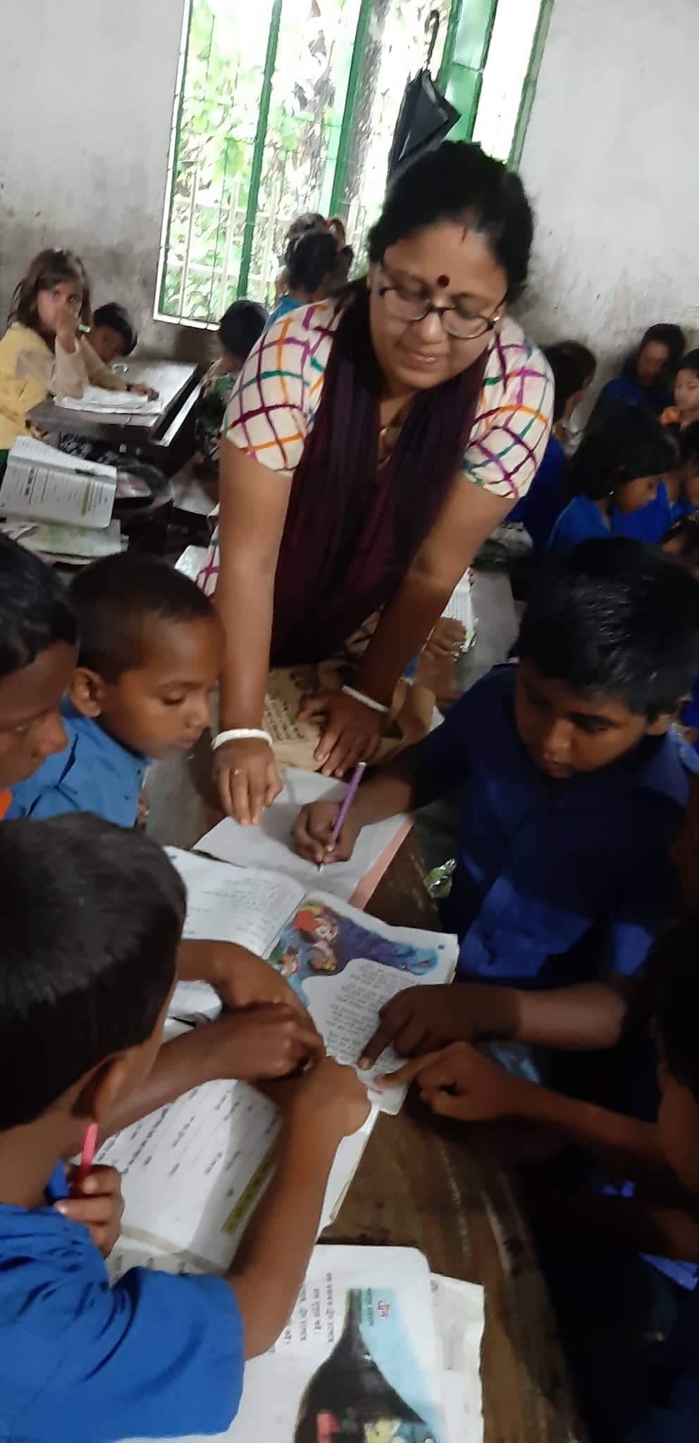
দলীয় কাজ

Slide 24
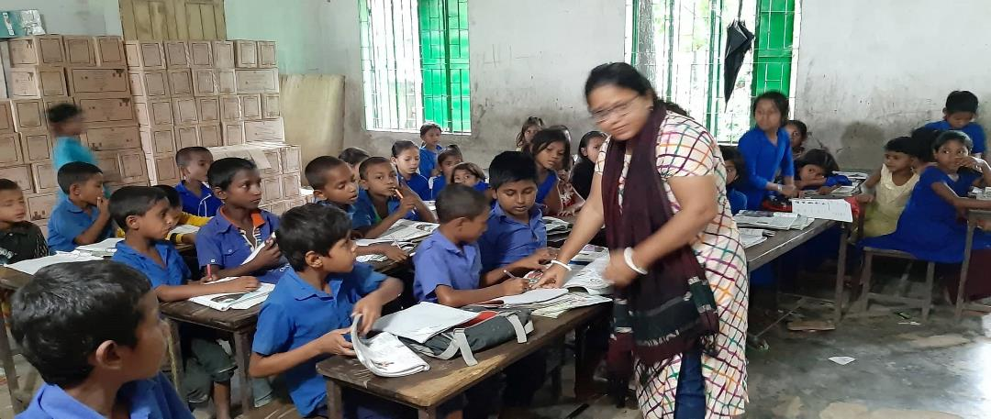
নিরাময়মূ্লক ব্যবস্থা গ্রহণ

Slide 25
লিখিত মূল্যায়ন
প্রশ্ন গুলোর উত্তর খাতায় লেখ
ক। মৌমাছি কোথায় যায়? খ।মৌমাছি কি কাজ করে?
গ।পাখি তৃণলতা আনে কেন?

Slide 26
ধন্যবাদ সবাইকে

